Slide 1
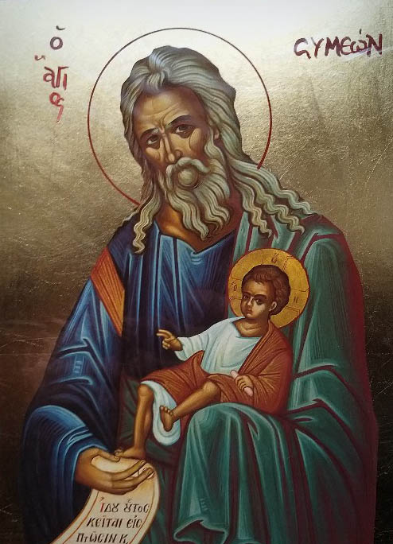
Dom sv. Simeona – denný stacionár, Sačurov, okres Vranov nad Topľou
kolektív zamestnancov GKCH
Mgr. Silvia Kerčáková

Slide 2
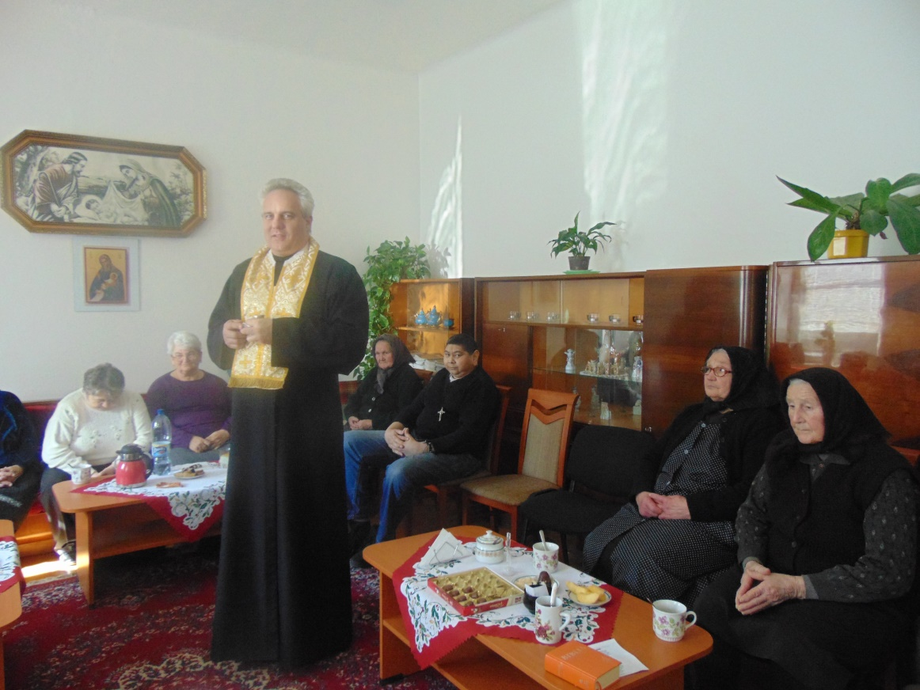
História denného stacionára
2013 – ponuka objektu bývalej farskej budovy od miestneho duchovného správcu o. Jozefa Zorvana.
6. mája 2013 – Rozhodnutie o zriadení novej organizačnej zložky Dom sv. Simeona.
10. júla – RÚVZ vo Vranove nad Topľou vydal Rozhodnutie k priestorom na kapacitu 14.
8. augusta – PSK zaregistroval prvý denný stacionár GKCH s dátumom začatia poskytovania sociálnej služby 1. november.
14. novembra – slávnostné otvorenie denného stacionára.
24. novembra – posvätenie priestorov pomocným biskupom Mons. Milanom Lachom, SJ.

Slide 3
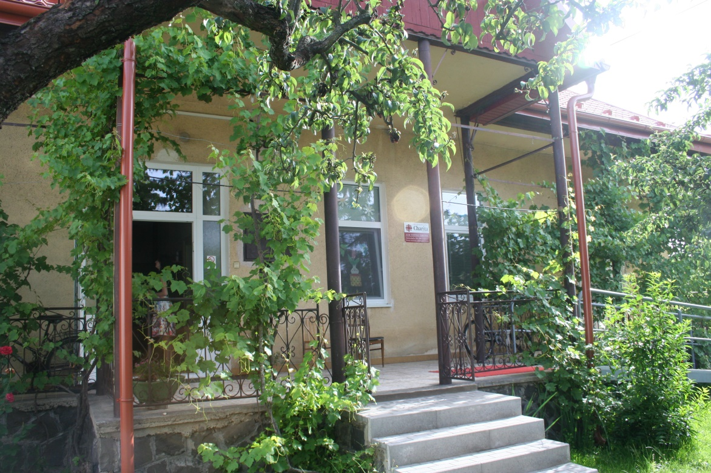
Denný stacionár
Sociálna služba na určitý čas (4 – 8 hodín):
v pracovných dňoch podľa § 40 zákona o sociálnych službách.
Poskytuje, zabezpečuje a utvára podmienky:
odborné (soc. poradenstvo, soc. rehabilitácia, rozvoj pracovných zručností),
obslužné (stravovanie),
ďalšie (záujmová činnosť) a
iné činnosti (preprava).
Cieľová skupina: seniori z obce a okolia.
Podmienka prijatia: Rozhodnutie o odkázanosti so stupňom odkázanosti III. až VI., vydané obcou.
Financovanie: MPSVaR, obce a prijímatelia sociálnych služieb.

Slide 4
Profil prijímateľa sociálnej služby
Osamelo žijúci senior v domácnosti.
Odkázaný na pomoc:
pri stravovaní, pri hygiene, pri presunoch (riziko pádu), pri orientácii, pri zdravotných problémov (potreba náležitého dohľadu),
pri aktivizácii a socializácii.
Riziká dennej dochádzky:
nízky mesačný príjem (zvýšené náklady na lieky, domácnosť a pod.),
nestabilný zdravotný stav a časté návštevy lekárov,
záväzky k aktivitám domácnosti. Pri nižšom stupni odkázanosti, preferovali len určité dni a hodiny.

Slide 5
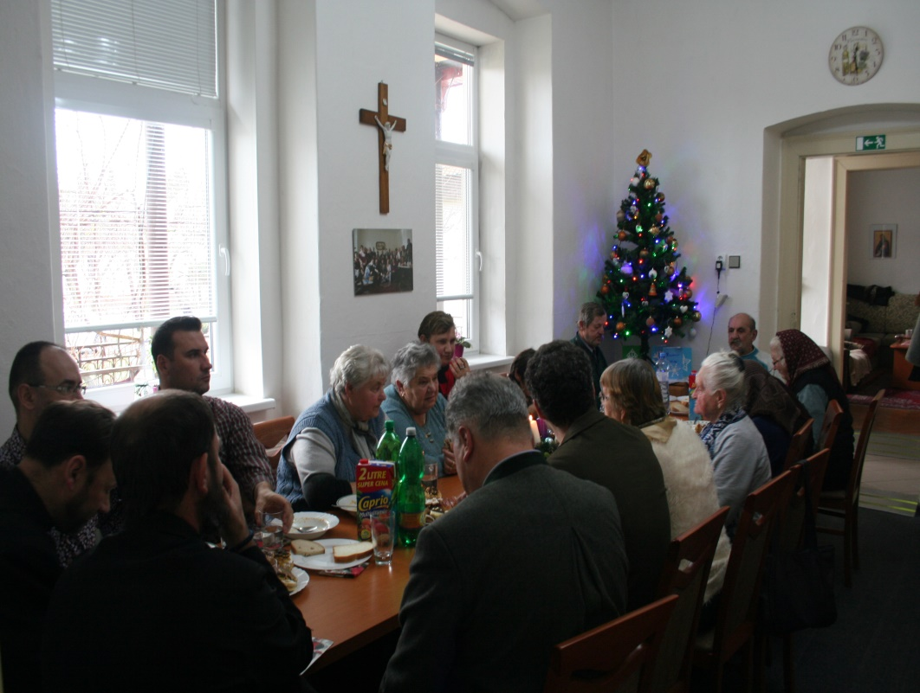
Denný stacionár
Vízia
Zmysluplnosť každého okamihu života v spoločenstve ľudí.
Cieľ
Zabezpečiť priestor pre zmysluplné využitie voľného času, pre vzájomné zdieľanie a začlenenie do spoločnosti.
Poskytnúť podporu a blízkosť pri napĺňaní potrieb v období osamelosti a odkázanosti na pomoc druhého.

Slide 6
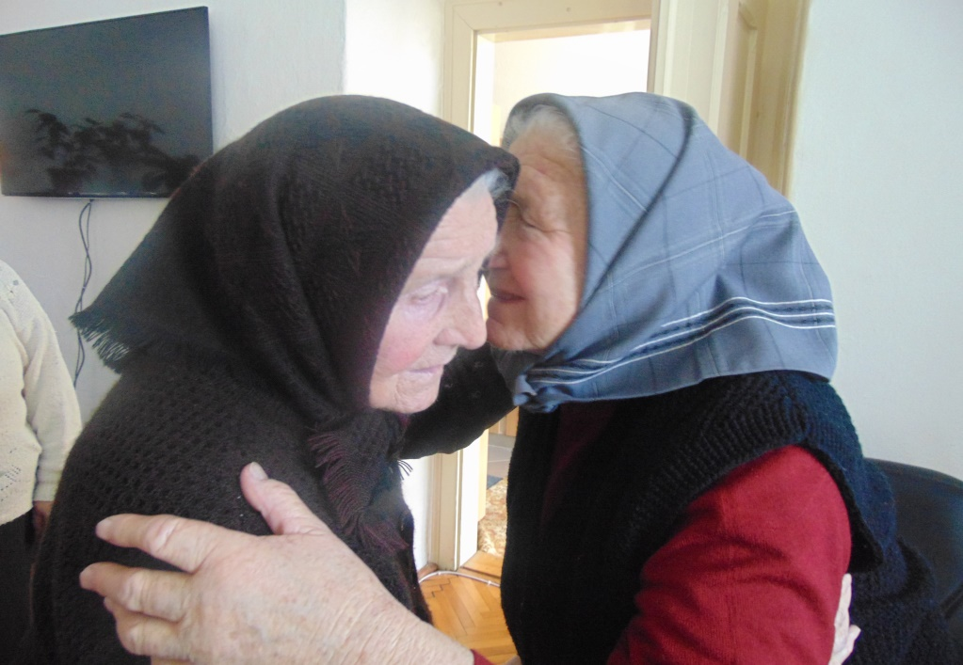
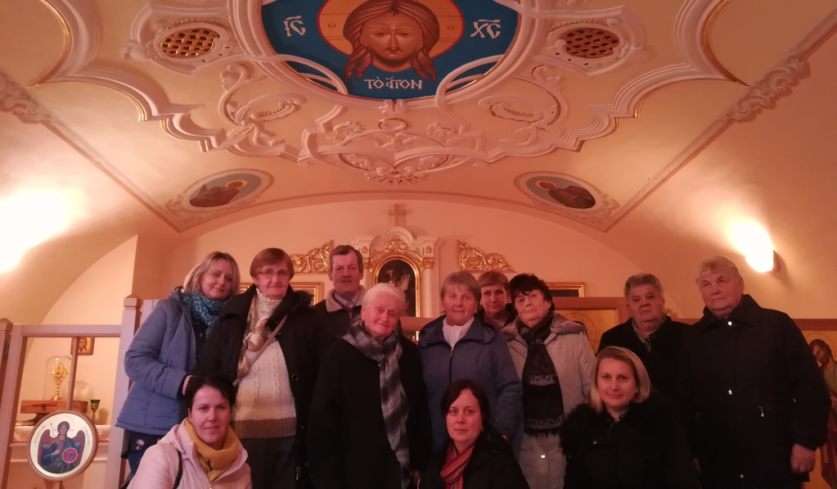
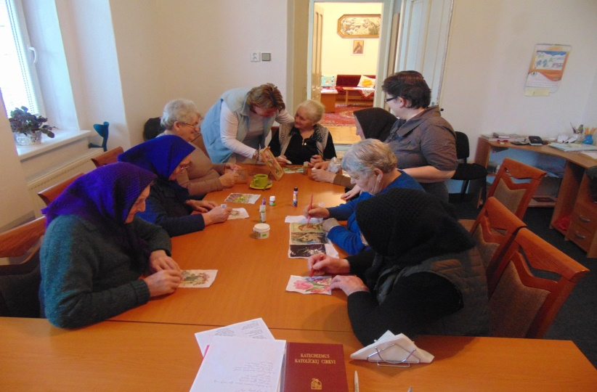
Preferované činnosti seniorov
Individuálne a skupinové rozhovory, aktivity podľa individuálnych potrieb.
Duchovný program, návštevy kňazov a ich katechézy.
Spev, oslavy a pohostenia.
Návštevy umeleckých a folklórnych skupín, detí a zaujímavých osobností.
Výlety.

Slide 7
Roky aktívnej činnosti
Zmena kapacity v roku:
2014 – 20
2019 – 15
Prehľad prijímateľov sociálnej služby podľa obcí od 2014 do 2020: 56
Sačurov: 25
Sečovská Polianka: 23
Vranov nad Topľou: 4
Dlhé Klčovo: 2
Čaklov: 1
Cabov: 1

Slide 8
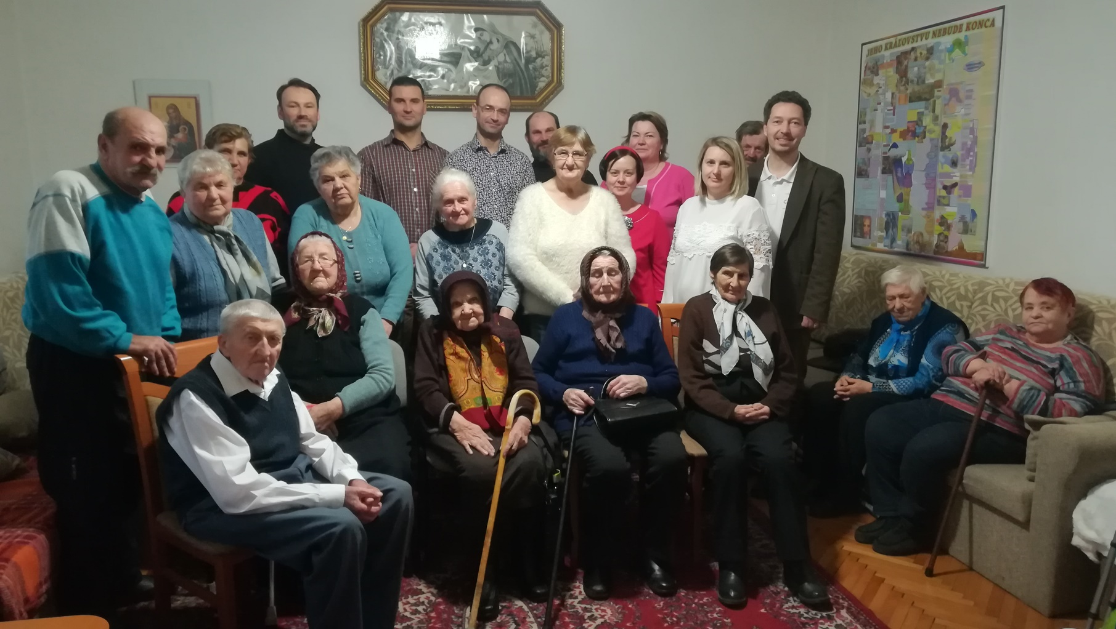
ĎAKUJEME

